Slide 1
Γεωργική Χημεία
Ελληνική Δημοκρατία
Τεχνολογικό Εκπαιδευτικό Ίδρυμα Ηπείρου
Ενότητα 3: Απεικόνιση μορίων
Γεώργιος Παπαδόπουλος

Slide 2
Ανοιχτά Ακαδημαϊκά Μαθήματα στο ΤΕΙ Ηπείρου
Τμήμα Τεχνολόγων Γεωπόνων
Γεωργική Χημεία
Ενότητα 3: Απεικόνιση μορίων
Γεώργιος Παπαδόπουλος
Καθηγητής
Άρτα, 2015

Slide 3
Άδειες Χρήσης
Το παρόν εκπαιδευτικό υλικό υπόκειται σε άδειες χρήσης Creative Commons.
Για εκπαιδευτικό υλικό, όπως εικόνες, που υπόκειται σε άλλου τύπου άδειας χρήσης, η άδεια χρήσης αναφέρεται ρητώς.

Slide 4
Χρηματοδότηση
Το έργο υλοποιείται στο πλαίσιο του Επιχειρησιακού Προγράμματος «Εκπαίδευση και Δια Βίου Μάθηση» και συγχρηματοδοτείται από την Ευρωπαϊκή Ένωση (Ευρωπαϊκό Κοινωνικό Ταμείο) και από εθνικούς πόρους.
Το έργο «Ανοικτά Ακαδημαϊκά Μαθήματα στο TEI Ηπείρου» έχει χρηματοδοτήσει μόνο τη αναδιαμόρφωση του εκπαιδευτικού υλικού.
Το παρόν εκπαιδευτικό υλικό έχει αναπτυχθεί στα πλαίσια του εκπαιδευτικού έργου του διδάσκοντα.

Slide 5
Θεωρία
Εδώ και 80 περίπου χρόνια, οι χημικοί είχαν κατορθώσει να έχουν μια εικόνα της δομής των απλών τουλάχιστον μορίων, ξεκινώντας από τα ανόργανα άλατα (π.χ. χλωριούχο νάτριο, NaCl) και φτάνοντας στα απλά οργανικά μόρια όπως τα αμινοξέα και οι αζωτούχες βάσεις που βρίσκονται στα νουκλεϊκά οξέα (αδενίνη, κυτοσίνη, γουανίνη, θυμίνη και ουρακίλη).
Χρήση περίθλασης ακτίνων Χ για τον προσδιορισμό της τριδιάστατης δομής μικρών μορίων (ξεκίνησε από το 1914) και,
Εξέλιξη στη κβαντομηχανική και την κβαντική χημεία

Slide 6
Θεωρία
Aπλή απεικόνιση δεσμών, όπου φαίνονται τα μήκη δεσμών και οι γωνίες μεταξύ τους.

Slide 7
Θεωρία
Μοντέλα με σφαίρες και ράβδους. Τα άτομα είναι φαίνονται ως σφαίρες και οι δεσμοί ως ράβδοι.

Slide 8
Θεωρία
Χωροπληρωτικά μοντέλα. Είναι τα μόνα μοντέλα που δείχνουν τα άτομα και συνεπώς τα μόρια στις πραγματικές τους διαστάσεις στο χώρο.

Slide 9
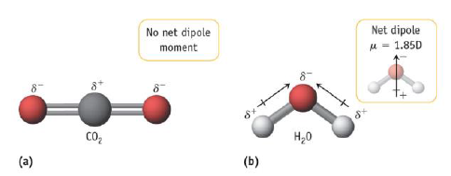
Θεωρία
Σχηματισμός μερικώς θετικού, δ+ , και μερικώς αρνητικού, δ- ηλεκτρικού φορτίου σε διοξείδιο του άνθρακα και νερό, λόγω διαφοράς στην ηλεκτροαρνητικότητα των ατόμων που απαρτίζουν το κάθε μόριο.

Slide 10
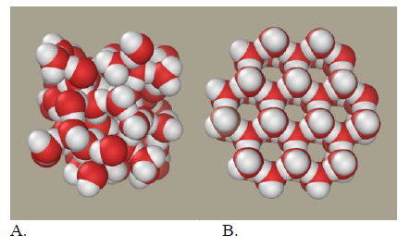
Θεωρία
Α. Μόρια ύδατος σε θερμοκρασία δωματίου. Β. Μόρια ύδατος σε πάγο. Στην Εικόνα Α. οι δεσμοί υδρογόνου δεν φαίνονται, αλλά με λίγη προσπάθεια μπορούμε να διακρίνουμε πού είναι.

Slide 11
Πείραμα
Όλοι οι φοιτητές να φτειάξουν με τη σειρά τους από ένα μόριο μεθανίου, ύδατος, διοξειδίου του άνθρακα, αμμωνίας και αμμωνίου, με τα δύο είδη μοντέλων ώστε να φανεί η χρησιμότητα του κάθε ενός.

Slide 12
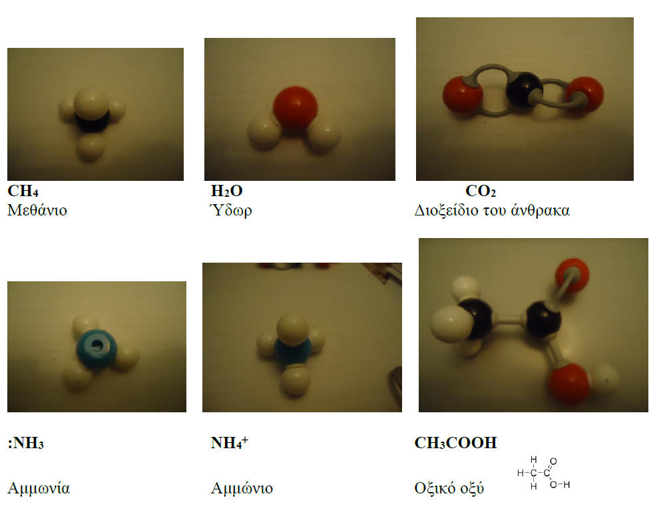

Slide 13
Βιβλιογραφία
1. Neil A.Campbell, Jane B. Reece. Βιολογία, Τόμος Ι. Η Χημεία Της Ζωής - Το Κύτταρο – Γενετική. Μετάφραση: Θ. Κοκκορόγιαννης, Β. Βακάκη. Επιμέλεια: Νίκος Μοσχονάς. Πανεπιστημιακές Εκδόσεις Κρήτης. Ηράκλειο, 2010. Δωρεάν ηλεκτρονικές διαφάνειες στο: http://www.cup.gr/%CE%92%CE%99%CE%9F%CE%9B%CE%9F%CE%93%CE%99%CE%91-%CE%A4%CE%9F%CE%9C%CE%9F%CE%A3-%CE%99_p-279715.aspx?LangId=1. Συνιστούμε αυτές των Κεφαλαίων 2, 3 και 4.
2. Jeremy M. Berg, John L. Tymozcko, Lubert Stryer. Βιοχημεία, 5η έκδοση, Πανεπιστημιακές Εκδόσεις
Κρήτης, Ηράκλειο 2012. Δωρεάν ηλεκτρονικές διαφάνειες στο: http://www.cup.gr/%CE%92%CE%99%CE%9F%CE%A7%CE%97%CE%9C%CE%95%CE%99%CE%91-%CE%B5%CE%BD%CE%B9%CE%B1%CE%AF%CE%BF%CF%82-%CF%84%CF%8C%CE%BC%CE%BF%CF%279856.aspx?LangId=1
3. Σπύρου Μαρία. The Diffusion Coefficient of Water: A Neutron Scattering Study using Molecular Dynamics Simulations. Θέση για πτυχίο M.Sc στη Φυσική, Παν/μιο Surrey, H.B. http://personal.ph.surrey.ac.uk/~phs1pr/mphys-dissertations/2009/Spyrou-MPhys09.pdf
4. Για πολλές χρήσιμες σταθερές στον κόσμο των βιολογικών μορίων και τις βιολογίας γενικότερα, δέστε την ακόλουθη ιστοσελίδα:
http://bionumbers.hms.harvard.edu/bionumber.aspx?id=106703

Slide 14
Διατήρηση Σημειωμάτων
Οποιαδήποτε αναπαραγωγή ή διασκευή του υλικού θα πρέπει να συμπεριλαμβάνει:
το Σημείωμα Αναφοράς
το Σημείωμα Αδειοδότησης
τη Δήλωση Διατήρησης Σημειωμάτων
το Σημείωμα Χρήσης Έργων Τρίτων (εφόσον υπάρχει)
μαζί με τους συνοδευόμενους υπερσυνδέσμους.

Slide 15
Σημείωμα Αναφοράς
Παπαδόπουλος, Γ. Γεωργική Χημεία. Τεχνολογικό Ίδρυμα Ηπείρου. Διαθέσιμο από:
http://eclass.teiep.gr/courses/DEMO118/

Slide 16
Σημείωμα Αδειοδότησης
Το παρόν υλικό διατίθεται με τους όρους της άδειας χρήσης Creative Commons Αναφορά Δημιουργού-Μη Εμπορική Χρήση-Όχι Παράγωγα Έργα 4.0 Διεθνές [1] ή μεταγενέστερη. Εξαιρούνται τα αυτοτελή έργα τρίτων π.χ. φωτογραφίες, Διαγράμματα κ.λ.π., τα οποία εμπεριέχονται σε αυτό και τα οποία αναφέρονται μαζί με τους όρους χρήσης τους στο «Σημείωμα Χρήσης Έργων Τρίτων».
Ο δικαιούχος μπορεί να παρέχει στον αδειοδόχο ξεχωριστή άδεια να χρησιμοποιεί το έργο για εμπορική χρήση, εφόσον αυτό του ζητηθεί.
[1]
http://creativecommons.org/licenses/by-nc-nd/4.0/deed.el

Slide 17
Τέλος Ενότητας
Επεξεργασία: Αντώνιος Σακελλάριος
Άρτα, 2015

Slide 18
Τέλος Ενότητας
Απεικόνιση μορίων

